Slide 1
APRENDIZAJE Y ENSEÑANZA REMOTO
SEMANA DEL 08 al 12 DE JUNIO DE 2020
ASIGNATURA: Jefatura y Orientación NIVEL: 1° y 2° básico
PLAN DE TRABAJO
INSTRUCCIONES, MATERIALES Y RECURSOS A USAR | Hoja de Block, recortes , pegamento
NOMBRE DOCENTE | Profesor Jefe/ Orientadora
CORREO ELECTRONICO DOCENTE | veritooyanedel@hotmail.com
ESTRATEGIA DE APRENDIZAJE: UNIDAD I
OA | OA 3 - OA 4 Reconozco mis emociones
CONTENIDO | Desarrollo Personal
HABILIDADES | Expresión de emociones

Slide 2
INSTRUCCIONES
1- Busca, recorta y pega en una hoja de block 6 imágenes que representen las emociones que se mencionaran.
2- Clasifícalos en un lado las positivas y en el otro las negativas.
3- Alegría- rabia-amor-miedo- calma- tristeza
4- puedes observar el siguiente video
5-https://www.youtube.com/watch?v=zhp2E6FL3kw

Slide 3
Emociones
positivas
negativas

Slide 4
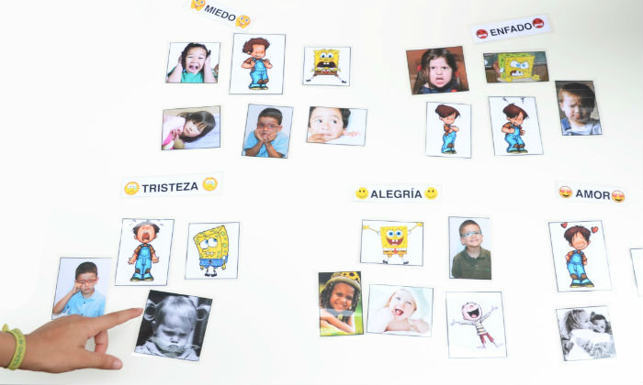
Ejemplo

